Slide 1
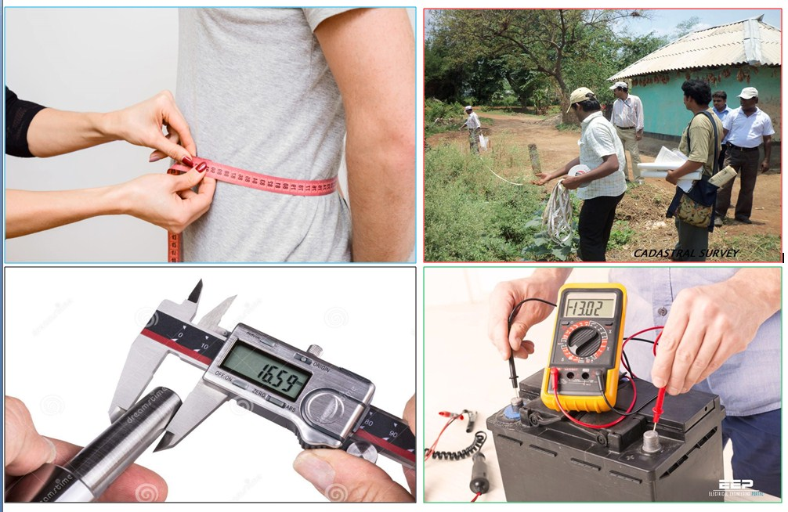
স্বাগতম

Slide 2
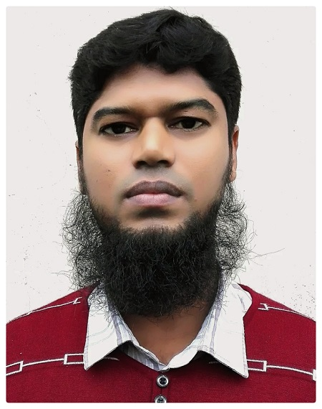
পরিচিতি
জয়নাল আবেদীন
ট্রেড ইন্সট্রাক্টর (জেনারেল মেকানিক্স)
মাধাইয়া বাজার ছাদিম উচ্চ বিদ্যালয়,
চান্দিনা, কুমিল্লা।
প্রশিক্ষক, বাংলাদেশ কারিগরি শিক্ষা বোর্ড।
মোবাইল : ০১৯১৬-৮০৮৪৬৩
Email: joynal4079@gmail.com
বিষয়ঃ জেনারেল মেকানিক্স-২
শ্রেণিঃ নবম-দশম (ভোকেশনাল)
অধ্যায়ঃ তৃতীয় (পরিমাপক যন্ত্রপাতি - Measuring Tools)

Slide 3
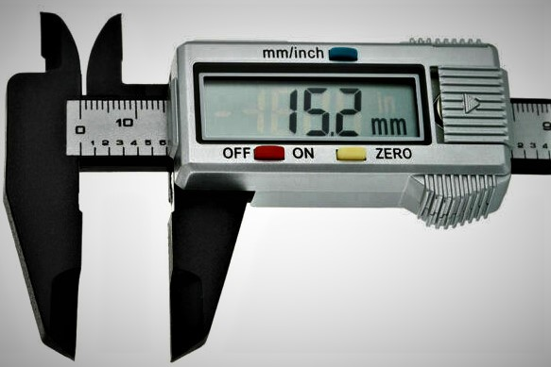
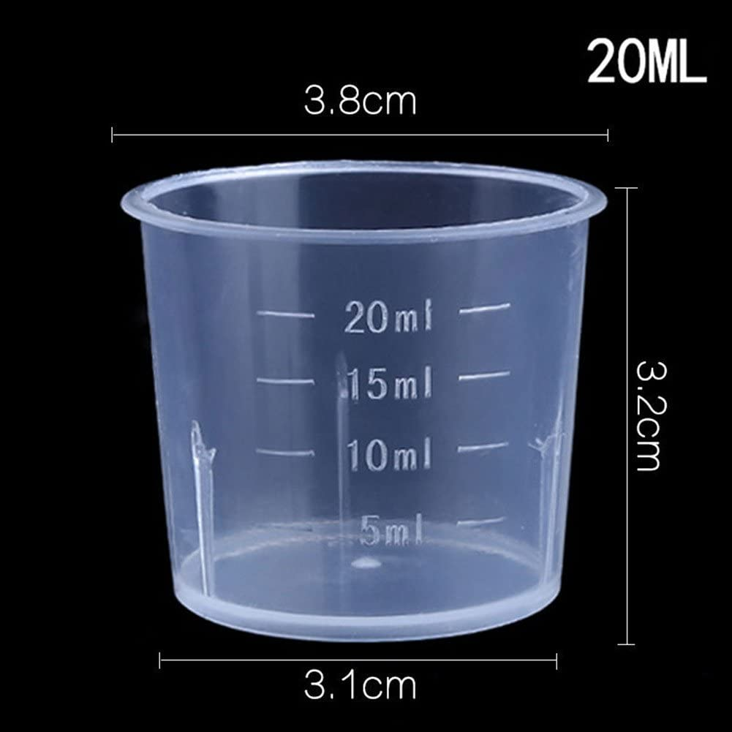
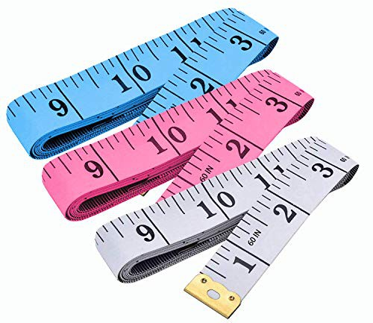
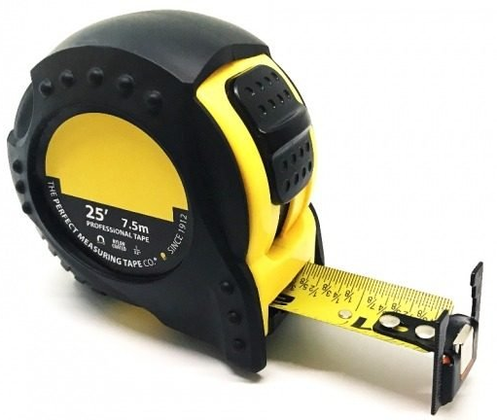
প্রদর্শীত ছবিগুলো কিসের ছবি?
পরিমাপক যন্ত্রপাতির ছবি। ভার্নিয়ার ক্যালিপার্স, মেজারিং কাপ, টেইলারিং টেপ ও স্টীল টেপ।

Slide 4
আজকের পাঠ
পরিমাপক যন্ত্রপাতি (Measuring Tools)

Slide 5
শিখনফল
আজকের পাঠ শেষে আমরা যা যা শিখতে পারবো-
পরিমাপক যন্ত্রপাতির সংজ্ঞা
পরিমাপক যন্ত্রপাতির প্রকারভেদ
একটি ভার্নিয়ার ক্যালিপার্সের বিভিন্ন অংশের নাম
পরিমাপক যন্ত্রপাতির ব্যবহার।

Slide 6
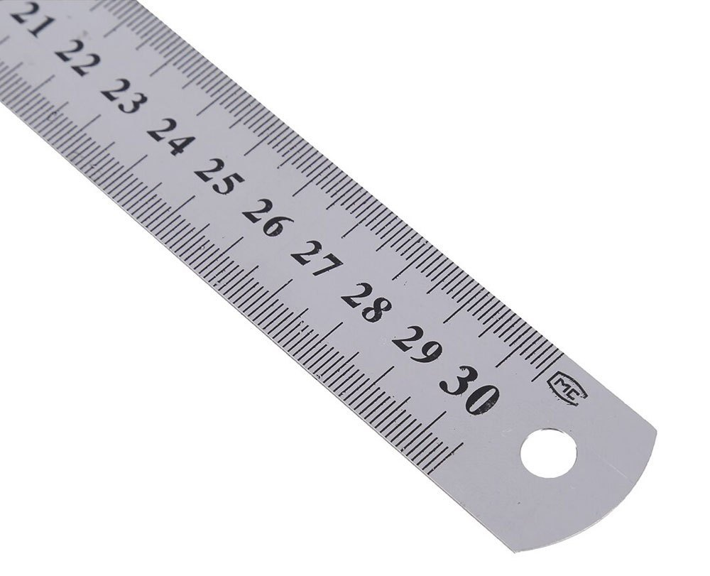
পরিমাপক যন্ত্রপাতি - Measuring Tools
পরিমাপক যন্ত্রপাতি (Measuring Tools): যে সকল বস্তু বা ডিভাইসের সাহায্যে কোন কিছুর পরিমাণ নির্ণয় করা যায় তাকে পরিমাপক যন্ত্রপাতি (Measuring Tools) বলে।
যেমন- স্টীল ট্যাপ, স্টীল রুল ও ভার্নিয়ার ক্যালিপার্স, ইত্যাদি।

Slide 7
পরিমাপক যন্ত্রপাতির প্রকারভেদ
পরিমাপক যন্ত্রপাতি প্রধানত দুই প্রকার, যেমন-
প্রত্যক্ষ পরিমাপক যন্ত্রপাতি (Direct Measuring Tools)
পরোক্ষ পরিমাপক যন্ত্রপাতি (Indirect Measuring Tools)

Slide 8
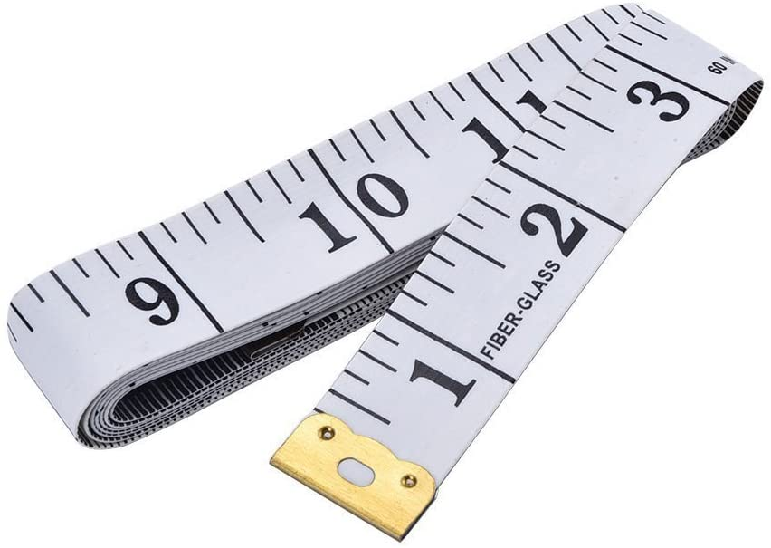
Direct Measuring Tools
প্রত্যক্ষ পরিমাপক যন্ত্রপাতি (Direct Measuring Tools) : যে সকল টুল্‌সের সাহায্যে সরাসরি পরিমাপ নির্ণয় করা যায় তাকে প্রত্যক্ষ পরিমাপক যন্ত্রপাতি (Direct Measuring Tools) বলে।

Slide 9
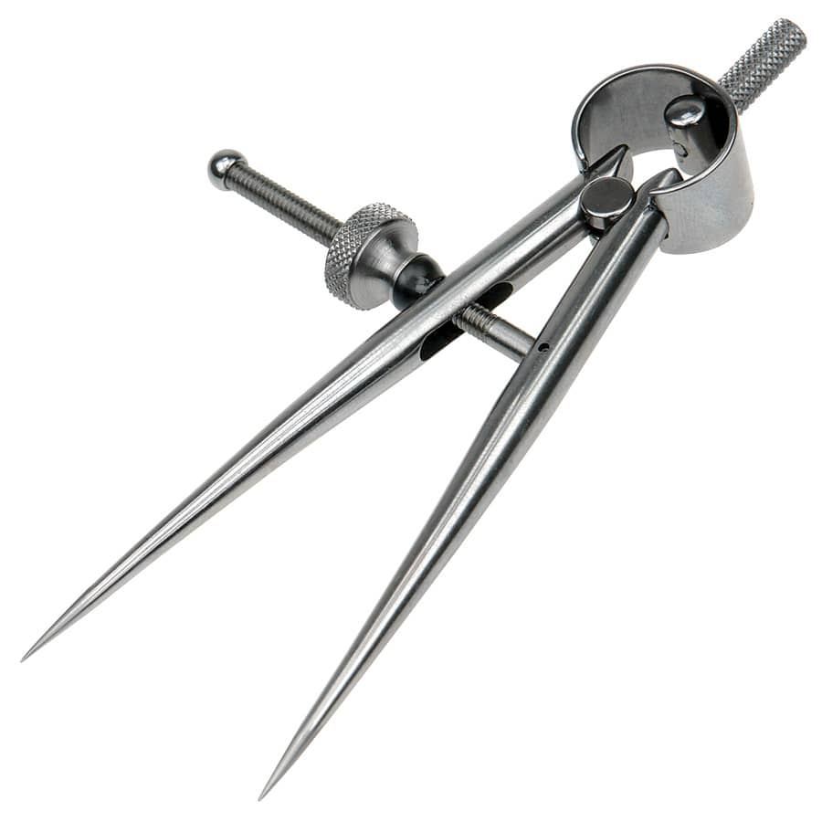
Indirect Measuring Tools
পরোক্ষ পরিমাপক যন্ত্রপাতি (Indirect Measuring Tools) : যে সকল টুল্‌সের সাহায্যে সরাসরি পরিমাপ নির্ণয় করা যায় না , অন্য একটি ডিভাইসের সাহায্য নিতে হয় তাকে প্রত্যক্ষ পরিমাপক যন্ত্রপাতি (Indirect Measuring Tools) বলে।

Slide 10
পরিমাপক যন্ত্রপাতির প্রকারভেদ
সূক্ষ্ণতার দিক বিবেচনা করে পরিমাপক যন্ত্রপাতি ৪ প্রকার- যেমন;
অসূক্ষ্ণ পরিমাপক যন্ত্রপাতি (Non- precision Measuring Tools)
অর্ধ সূক্ষ্ণ পরিমাপক যন্ত্রপাতি (Semi- precision Measuring Tools)
সূক্ষ্ণ পরিমাপক যন্ত্রপাতি (Precision Measuring Tools)
অতি সূক্ষ্ণ পরিমাপক যন্ত্রপাতি (High Precision Measuring Tools)

Slide 11
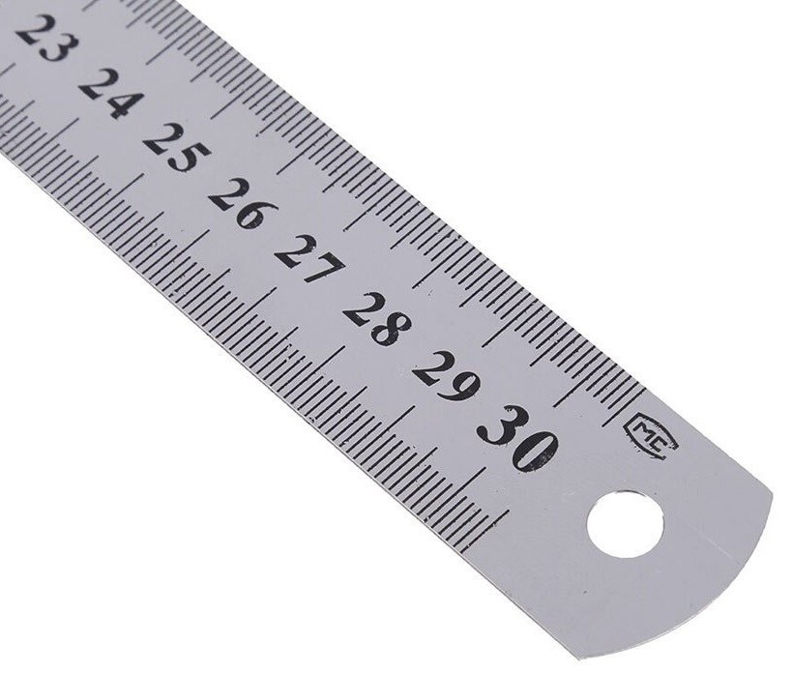
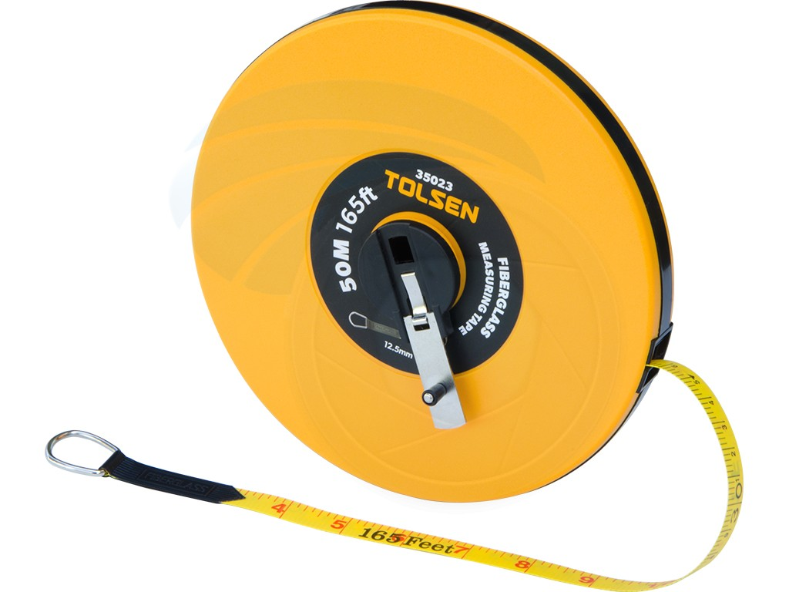
Non-Precision Measuring Tools

Slide 12
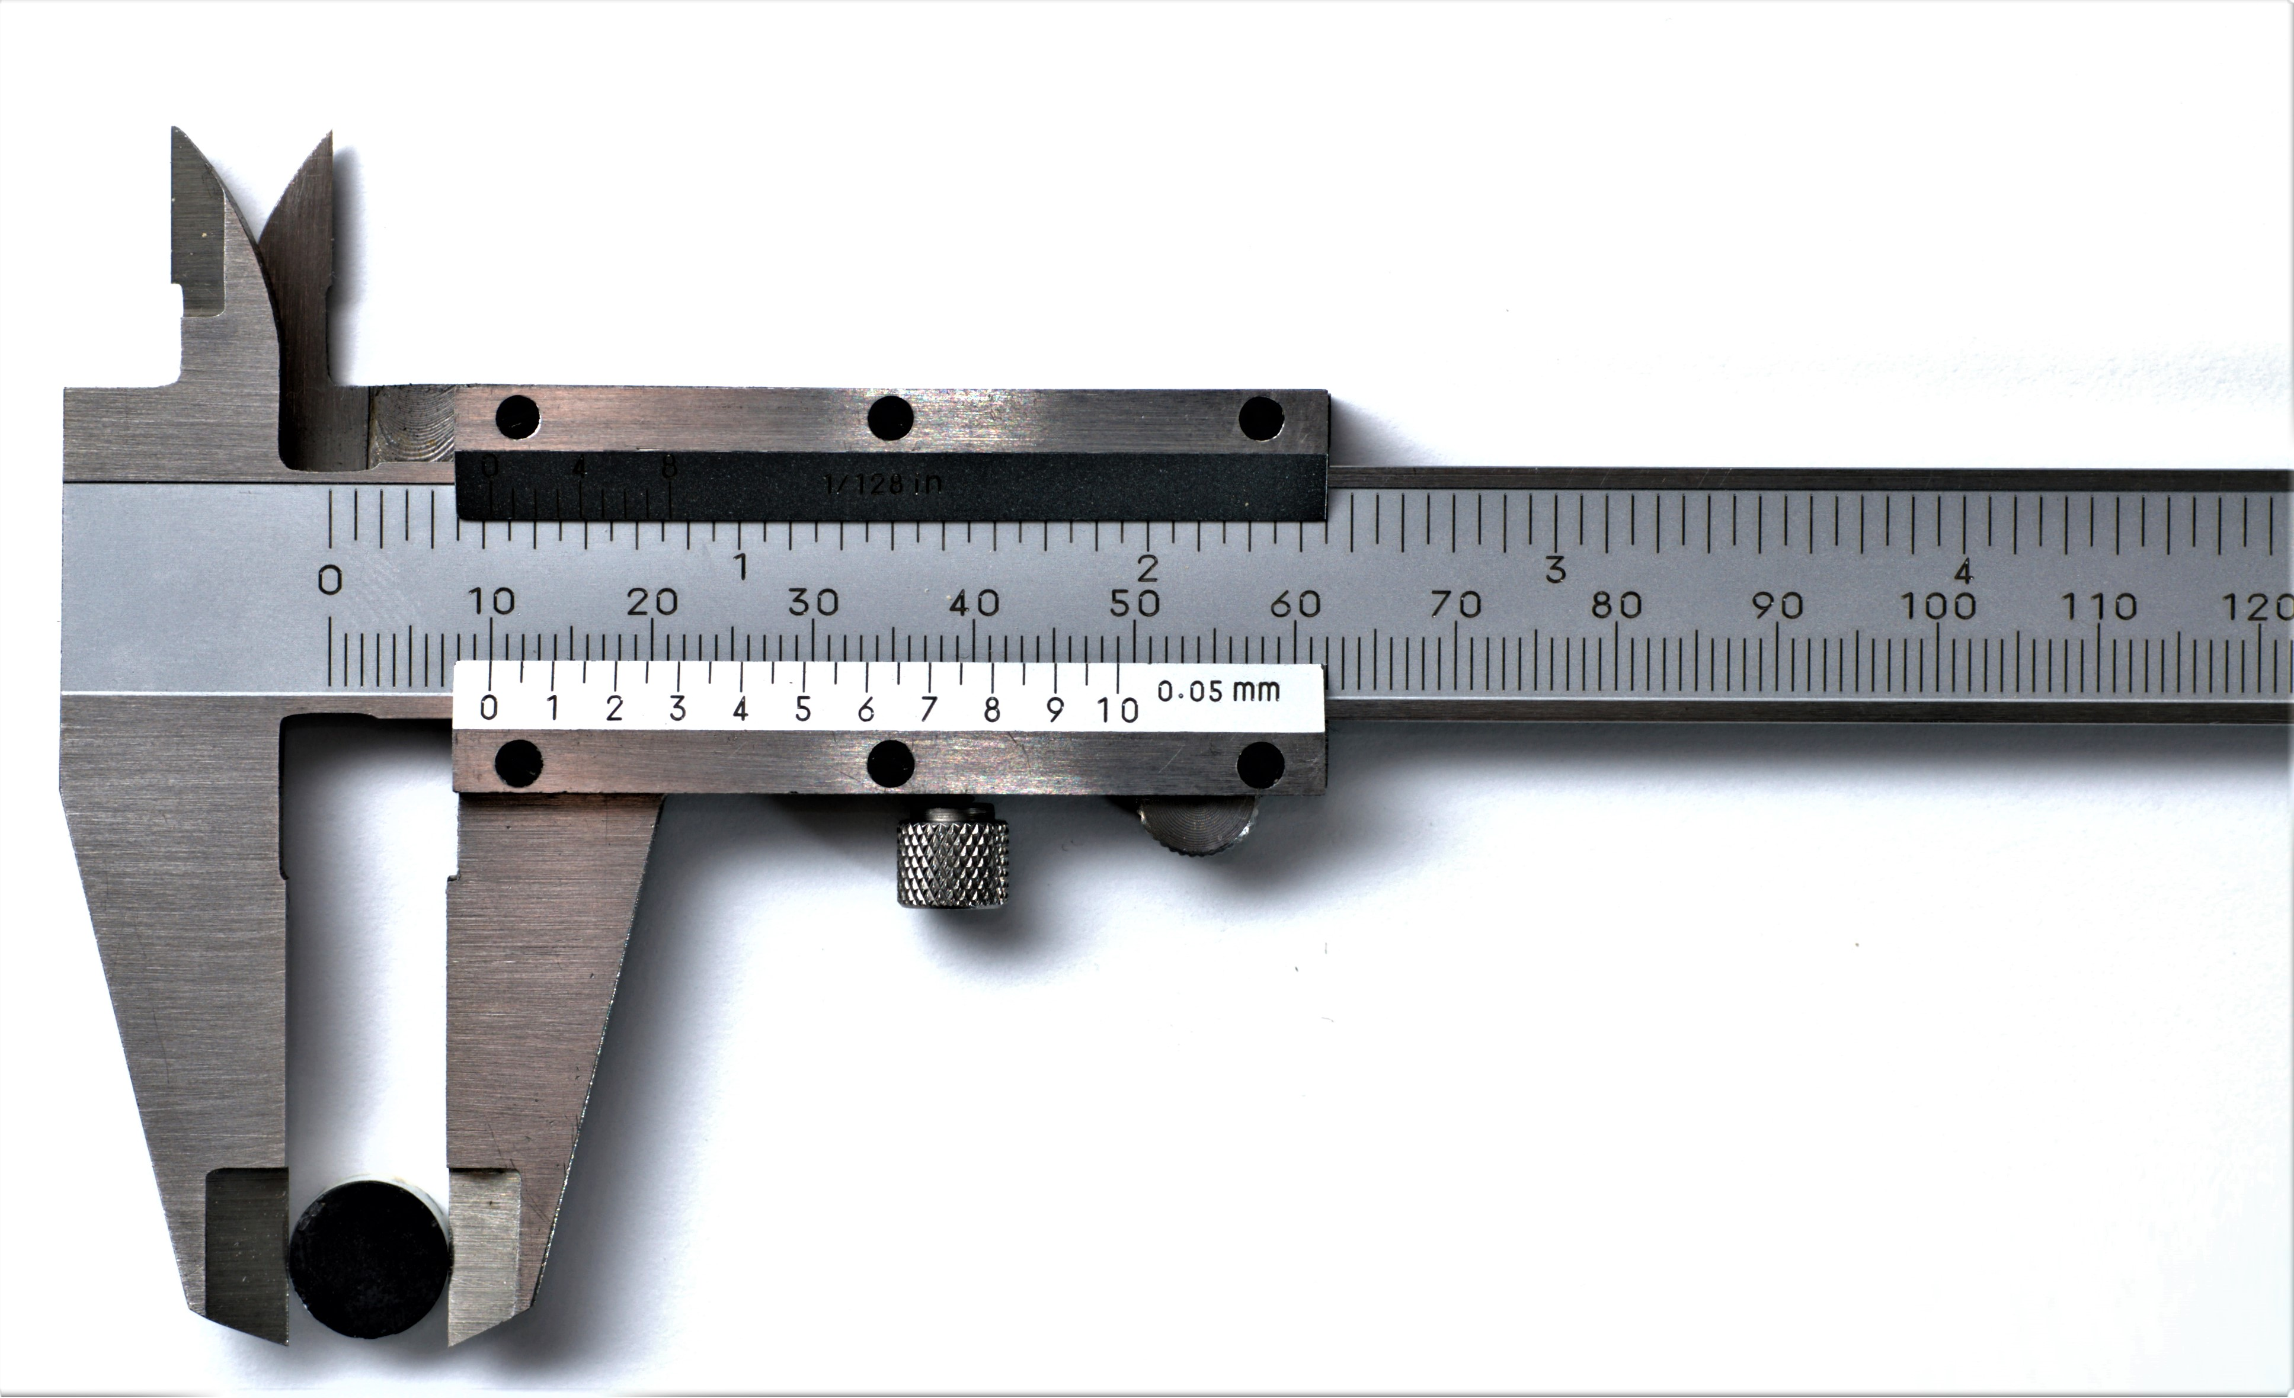
Semi-Precision Measuring Tools

Slide 13
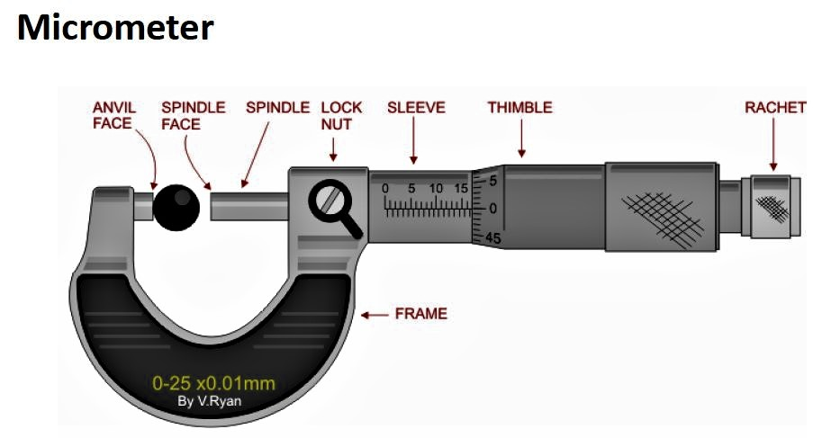
Precision Measuring Tools

Slide 14
High Precision Measuring Tools

Slide 15
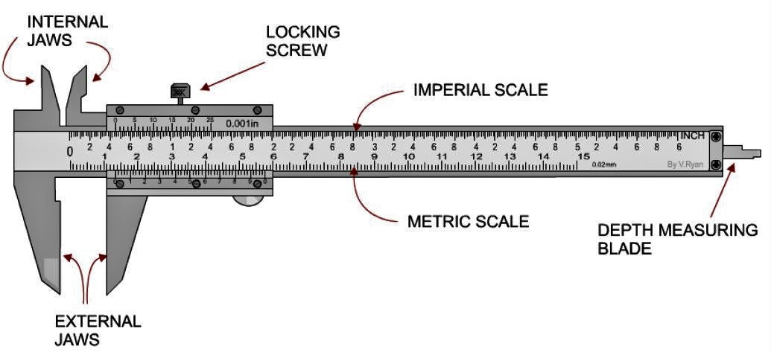
একটি ভার্নিয়ার ক্যালিপার্সের বিভিন্ন অংশের নাম

Slide 16
দলীয় কাজ
প্রতি ৪ জনে মিলে স্টীল ট্যাপের সাহায্যে নিজেদের হাই বেঞ্চ পরিমাপ খাতায় লিখে শিক্ষককে দেখাবে।

Slide 17
মূল্যায়ন
পরিমাপক যন্ত্রপাতি কাকে বলে?
পরিমাপক যন্ত্রপাতি কত প্রকার?
ভার্নিয়ার ক্যালিপার্সের যে কোন ৪ টি অংশের নাম লিখ।
স্টীল টেপের ব্যবহার লিখ|

Slide 18
বাড়ির কাজ
টেইলারিং ট্যাপ ব্যবহার করে তোমার পড়ার টেবিলের দৈর্ঘ্য, প্রস্থ ও উচ্চতা লিখ।

Slide 19
Thanks you all Allah Hafiz

